Slide 1
HSP3U/3C
Introduction aux Sciences sociales

Slide 2
? Sciences sociales ?
Fournis des compétences de vie comme une façon de regarder le monde.
C’est l'étude (recherche et analyse) des relations entre les gens (le peuple), leurs actions et leurs coutumes. Ex: statistiques, données
Comprend: Anthropologie, Psychologie et Sociologie

Slide 3
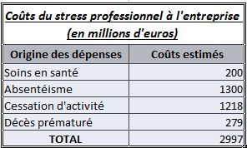
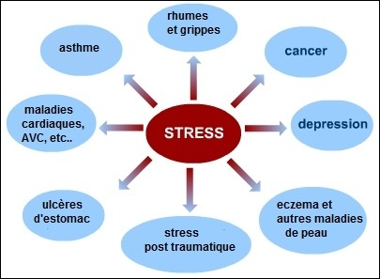
Pourquoi les sciences sociales sont-elles importantes?
Les scientifiques et des docteurs peuvent nous montrer les conséquences médicales du stress (ex: haute pression, crises cardiaques et mort)
Mais, les spécialistes des sciences humaines peuvent analyser les facteurs qui causent le stress.

Slide 4
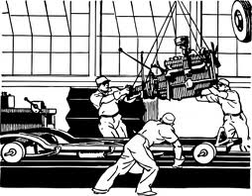
Dans le lieu de travail…
Des études ont montré que les employés deviennent stressés quand ils se sentent qu’ils ont peu de contrôle sur la structure de leur travail quotidien
Ceci est souvent vu chez les travailleurs de la chaîne de montage des voitures (assembly-line)
Les travailleurs ont éprouvé des hauts taux d'absentéisme, de toxicomanie et de divorce

Slide 5
Inquiétudes…
Les ouvriers (travailleurs) & les Unions – conditions stressantes à l’usine d’auto
Administration (management) – le coût de production augmente à cause d’une baisse de productivité des employés

Slide 6
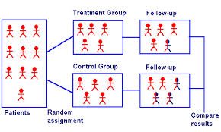
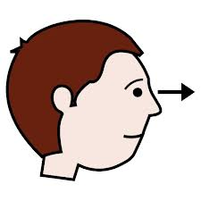
Intervention des sciences sociales
Observe des chaînes de production existantes
Questionnaires aux travailleurs (ouvriers)
Expériences contrôlées dans les chaînes de montage

Slide 7
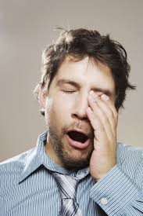
Les résultats ont montré…
Les travailleurs se sont sentis pressés pour se maintenir au niveau des voitures descendant la ligne
Ils se sont ennuyés faisant la même tâche toute la journée
Ces erreurs abouties dans le processus d'assemblée qui étaient chères de fixer plus tard

Slide 8
Recommandations
Des équipes de 6-10 personnes pourraient décider entre eux comment compléter les tâches et comment les diviser parmi des membres de l'équipe
Ils pourraient consentir à changer de tâches à chaque heure / jour / semaine
Si les tâches sont complétées dans un montant de temps donné et elles respectent le niveau de qualité, les équipes pourraient pratiquement décider quoi que ce soit pour eux-mêmes

Slide 9
Résultats après la mise en œuvre des recommandations
Honda, l'usine de montage du Canada à Alliston, ON était un pionnier dans le concept d'équipe
Satisfaction des travailleurs était plus haute
Contrôle de la qualité était meilleur
Absentéisme était inférieur

Slide 10
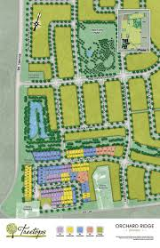
Résultats (suite)
En conséquence - cette usine (Honda) était plus profitable, donc un nouveau changement de production a été ajouté, qui a créé plus d'emplois
L’économie d'Alliston s'est étendu (maisons, écoles et magasins ont été construits) pour accueillir les familles des ouvriers
La satisfaction des consommateurs de véhicules assemblés à l'usine était plus haut qu'ailleurs
Les clients étaient aussi plus probable d'acheter un véhicule semblable plus tard

Slide 11
Résolution de problèmes
Sciences Sociales peuvent aussi aider les gens à prendre des décisions informées (Ex: la peine de mort)
Plusieurs canadiens sont en faveur et certains s'opposent

Slide 12
Les partisans peuvent se disputer
Argument: Quelqu'un qui tue délibérément quelqu'un a perdu leur droit de vivre
Argument: Les tueurs méritent la peine de mort pour le mauvais acte qu’ils ont commis
Argument: Un meurtre est une violation de l'ordre moral d’une société et la punition est justifiée comme un moyen de rétablir cet ordre
Argument: Certains pensent que la peine de mort est une force de dissuasion – il sera l’exemple à la société et encouragera d'autres à ne pas commettre le même acte

Slide 13
Anthropologie, Psychologie et Sociologie
Bien que chacun ait des perspectives et approches différentes, ensemble ils créent une base pour comprendre le comportement humain, des cultures et des sociétés.

Slide 14
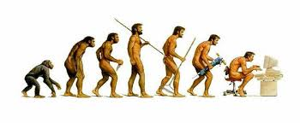
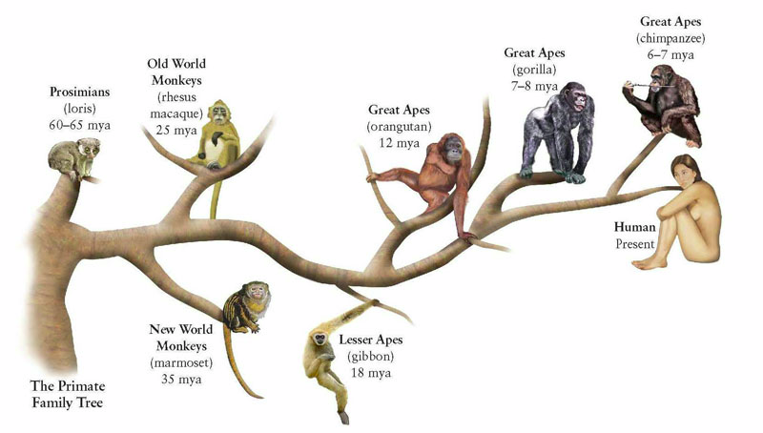
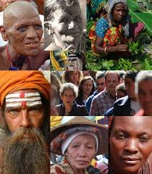
Anthropologie
l'étude de l’évolution de l’espèce humaine , le développement physique et les diverses cultures qui composent l’humanité

Slide 15
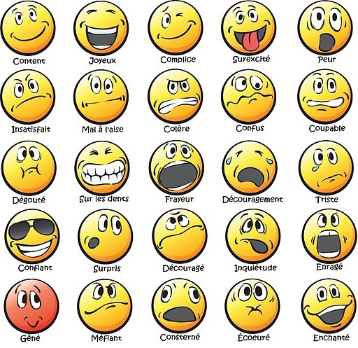
Psychologie
l'étude des pensées, des sentiments et du comportement humain

Slide 16
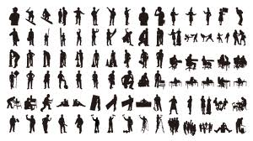
Sociologie
L’étude du développement, de la structure, des institutions et des organisations de la société humaine ainsi que les caractéristiques communes.

Slide 17
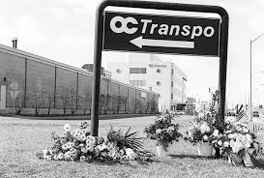
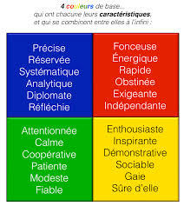
Approche psychologique
OC Transpo – voir manuel et pages
Les psychologues examineraient sa vie en détail pour répondre :
Quels facteurs dans sa personnalité ont poussé Lebrun à commettre ce crime ?

Slide 18
Explication psychologique
Supposons que la personnalité est modelée par une combinaison de facteurs biologiques aussi bien que des expériences antérieures
Lebrun avait fait 50 visites aux docteurs avec la plainte de crampes d'estomac, l'insomnie, la dépression, la diarrhée et d'autres maladies
Il avait souffert d'illusions
Il avait été intimidé «bullied» au travail pour son défaut d'élocution

Slide 19
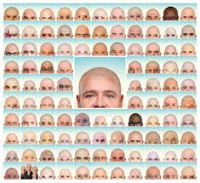
Approche sociologique
Les sociologues seraient intéressés à savoir….
Quels caractéristiques communes se voient-ils chez les gens qui ont fait la même sorte d’acte?

Slide 20
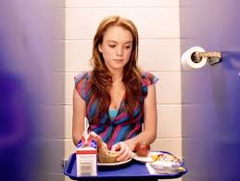
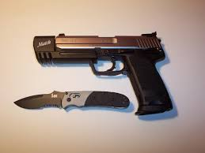
Explication sociologique
Solitaire / impopulaire
Ne gère pas bien les frustrations et sa colère
Harcelé au travail
Basse estime de soi
Possède des fusils et d'autres armes à feu

Slide 21
Approche anthropologique
Les anthropologues seraient intéressés à savoir…..
Quelles étaient les valeurs culturelles dans laquelle il a grandi et a travaillé plus tard?

Slide 22
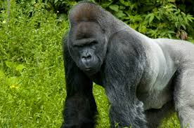
Explication anthropologique
On présume qu'il y a des facteurs dans la culture canadienne et que l’environnement d'OC Transpo ont peut-être encouragé cet événement
Le comportement de Lebrun
Les images puissantes de violence sont répandues dans la culture canadienne d'aujourd'hui (le sport, des médias, des jeux vidéo)
L'enquête a révélé que l’environnement à OC Transpo était toxique, caractérisé par l'hostilité et l'agression
Il y avait peu de respect entre l’administration et les employés
Le comportement «Macho» (beaucoup de conversations de femmes, le taquinage de Lebrun pour son bégaiement a été rapporté sans avoir aucune conséquence

